Slide 1
PREGHIERA
INCONTRO GAS E ADS 18/11/2022
Notes:
Autofinanziamento con torte

Slide 2
DA MIHI ANIMAS

Slide 3
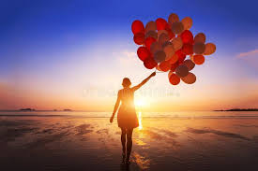
Dal Vangelo secondo Giovanni
Come il Padre ha amato me, così anch'io ho amato voi. Rimanete nel mio amore. Se osserverete i miei comandamenti, rimarrete nel mio amore, come io ho osservato i comandamenti del Padre mio e rimango nel suo amore. Questo vi ho detto perché la mia gioia sia in voi e la vostra gioia sia piena.
Questo è il mio comandamento: che vi amiate gli uni gli altri, come io vi ho amati. Nessuno ha un amore più grande di questo: dare la vita per i propri amici. Voi siete miei amici, se farete ciò che io vi comando. Non vi chiamo più servi, perché il servo non sa quello che fa il suo padrone; ma vi ho chiamati amici, perché tutto ciò che ho udito dal Padre l'ho fatto conoscere a voi. Non voi avete scelto me, ma io ho scelto voi e vi ho costituiti perché andiate e portiate frutto e il vostro frutto rimanga; perché tutto quello che chiederete al Padre nel mio nome, ve lo conceda. Questo vi comando: amatevi gli uni gli altri.

Slide 4
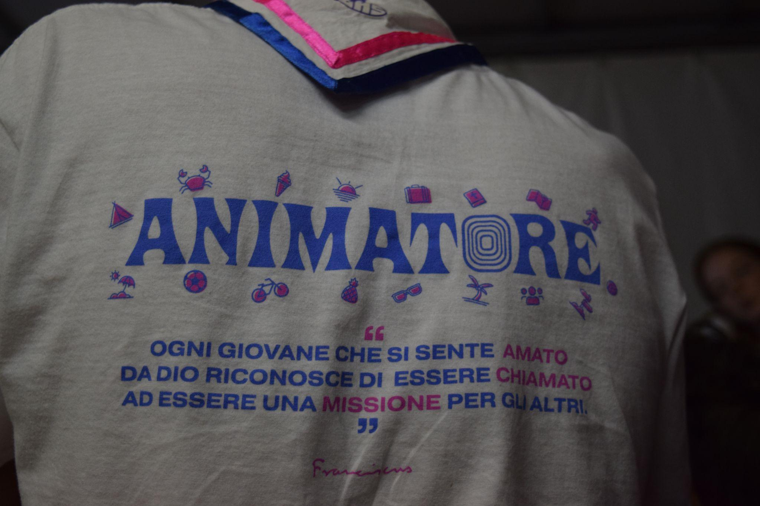
Oggi sono GRATO per…
INSIEME: Ave Maria

